Slide 1
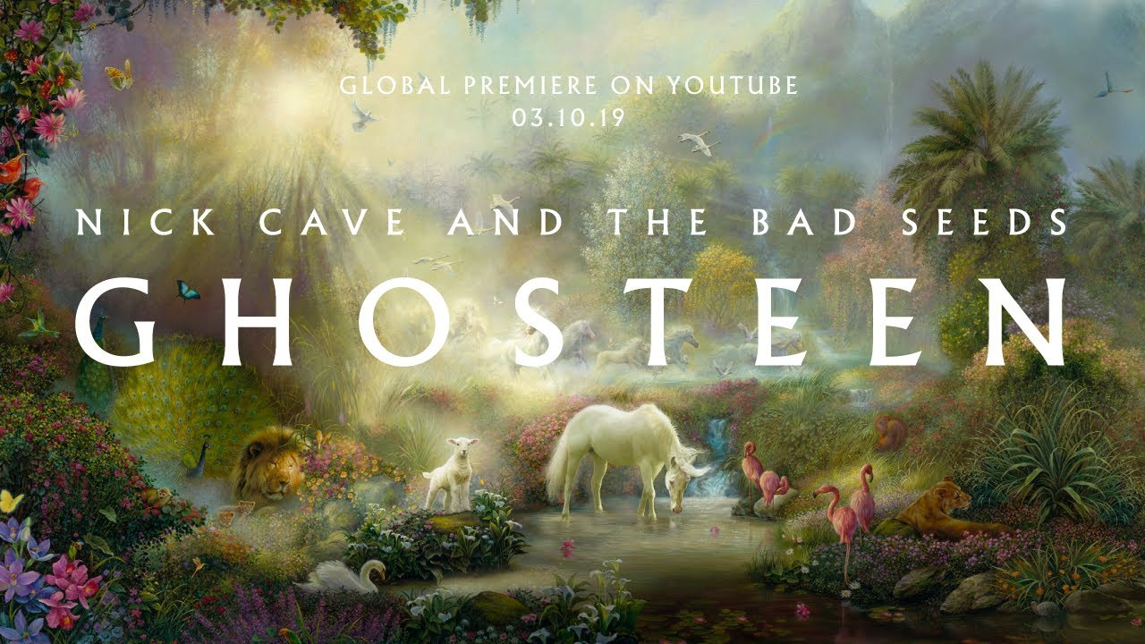
Nick Cave & The Bad Seeds Legenda muzyki alternatywnej i rocka gotyckiego
Uladzimir Haleta 3dR

Slide 2
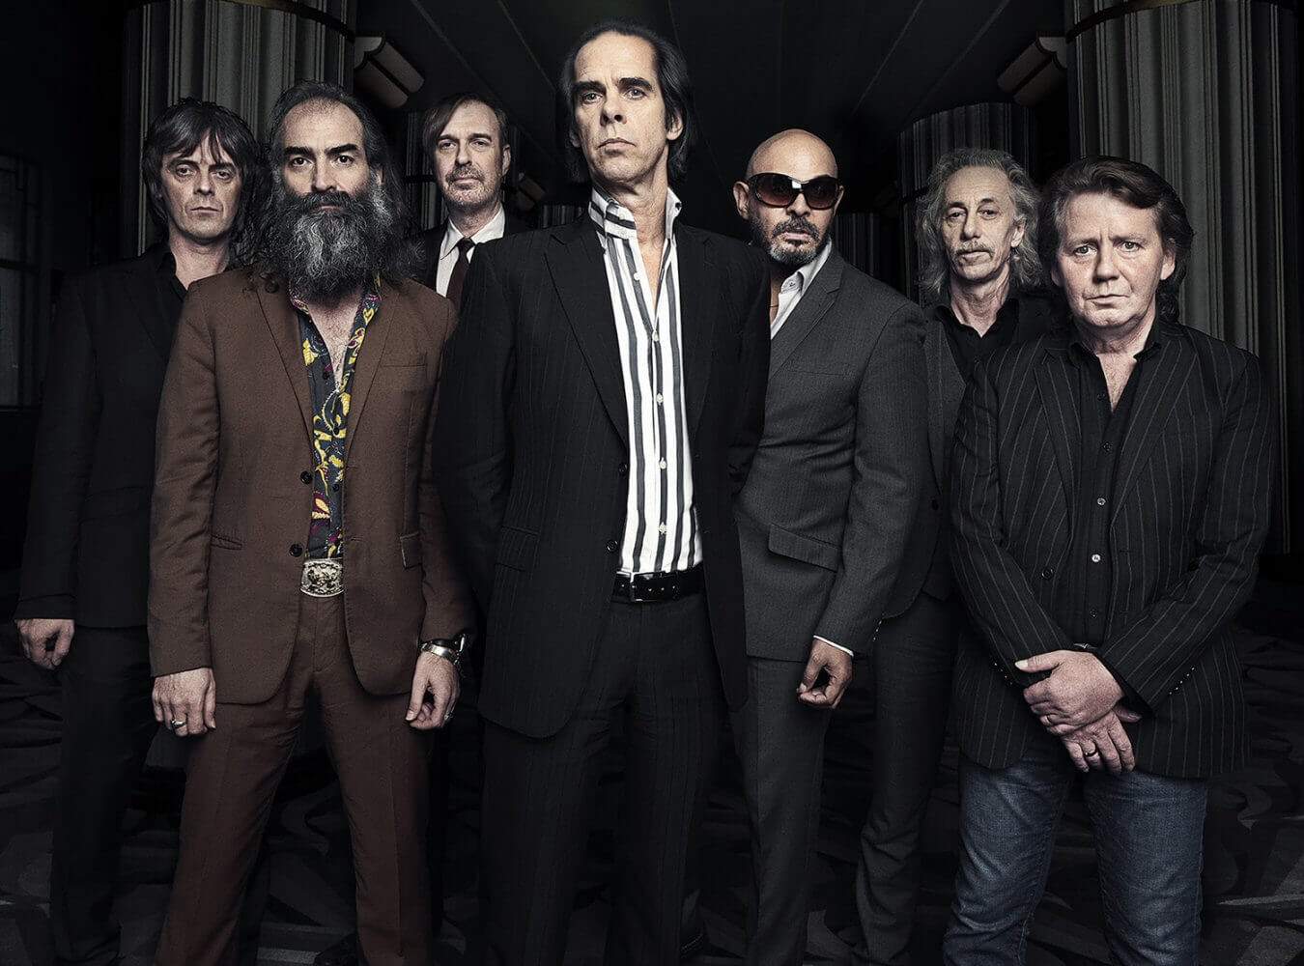
Nick Cave & The Bad Seeds
Zespół, który od ponad czterech dekad tworzy muzykę głęboką, poruszającą i bezkompromisową. Łączy poetycki tekst, mroczny klimat i emocjonalną ekspresję w unikalną całość.

Slide 3
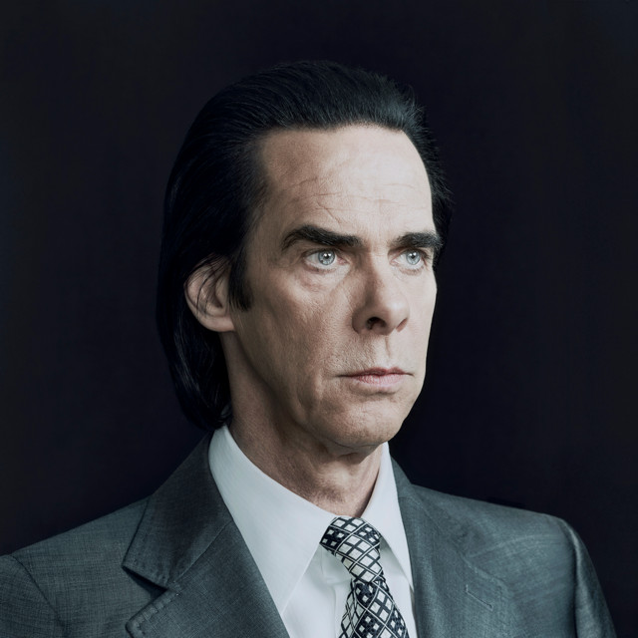
Kim jest Nick Cave?
Nick Cave to australijski muzyk, autor tekstów, kompozytor i pisarz. Znany jest z charakterystycznego, głębokiego głosu oraz intensywnych występów scenicznych. Urodził się 22 września 1957 roku w małym miasteczku Warracknabeal. Już w młodości zainteresował się literaturą, religią i muzyką – elementy te do dziś przenikają jego twórczość.

Slide 4
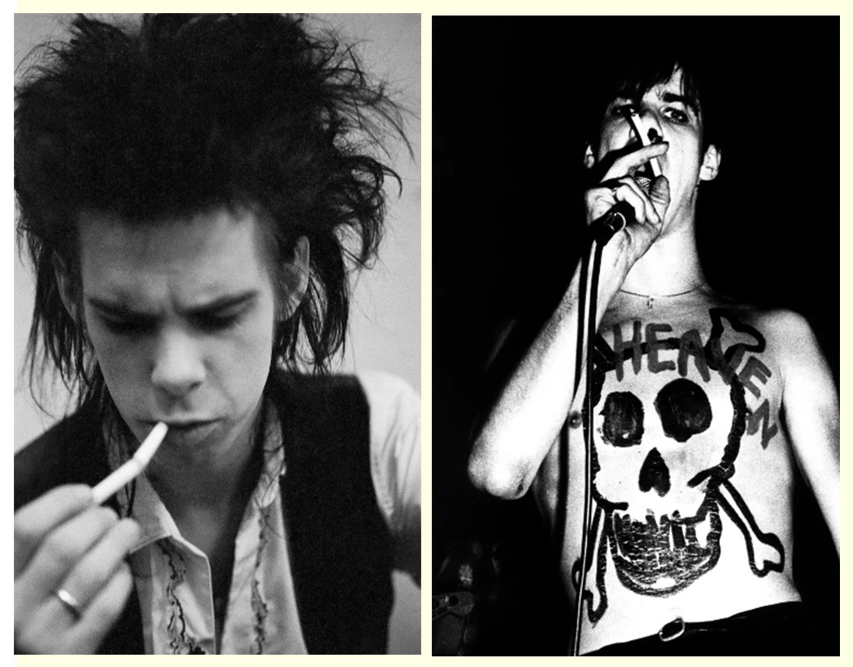
Początki kariery
Karierę rozpoczął jako wokalista zespołu The Birthday Party – jednej z najważniejszych grup australijskiego post-punka lat 80. Znani byli z brutalnego, chaotycznego brzmienia i konfrontacyjnych koncertów. W 1983 roku zespół się rozpadł, a Cave przeniósł się do Europy.

Slide 5
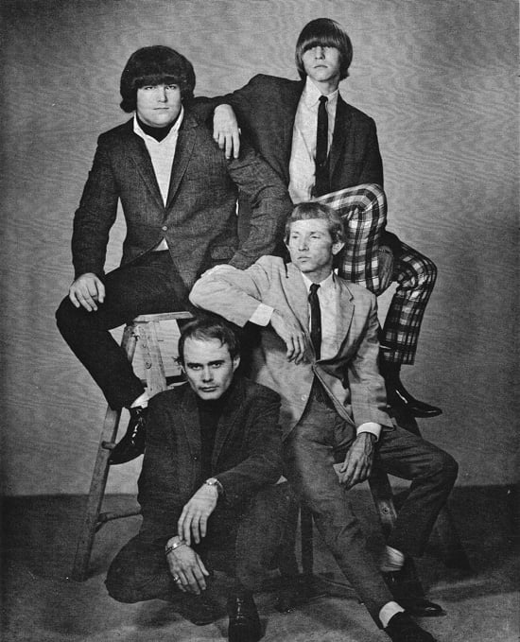
Powstanie The Bad Seeds
W 1983 roku w Berlinie Zachodnim Cave założył nowy zespół – Nick Cave & The Bad Seeds. Współzałożycielem był Mick Harvey. Nazwa zespołu nawiązuje do ostatniego wydawnictwa The Birthday Party – The Bad Seed EP. Od początku celem grupy było eksplorowanie mroczniejszych, głębszych warstw emocji i opowieści.

Slide 6
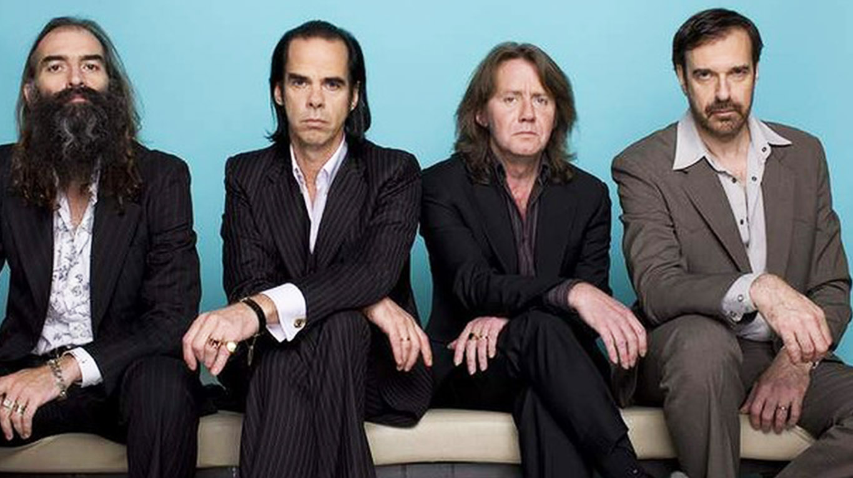
Skład zespołu
Skład The Bad Seeds zmieniał się wielokrotnie, ale zawsze przyciągał wybitnych muzyków. Obok Nicka Cave’a przez wiele lat grali m.in. Mick Harvey (gitara, perkusja), Blixa Bargeld (gitarzysta Einstürzende Neubauten), a od końca lat 90. kluczową postacią stał się Warren Ellis – multiinstrumentalista, który współtworzy wiele projektów Cave’a.

Slide 7
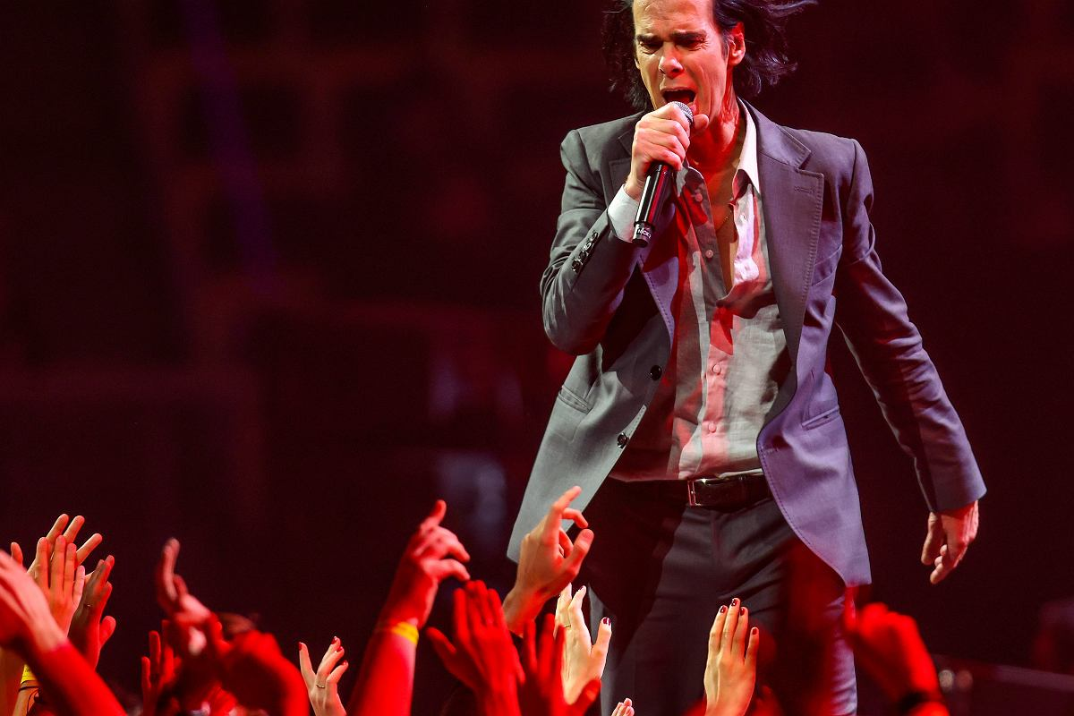
Styl muzyczny
Muzyka The Bad Seeds to niezwykła mieszanka stylów – od post-punka, przez blues, gospel, rock gotycki, aż po awangardę. Ich teksty są często mroczne, poetyckie i pełne odniesień do religii, mitologii, literatury i osobistych doświadczeń. Zespół jest znany z ciągłego poszukiwania i ewolucji.

Slide 8
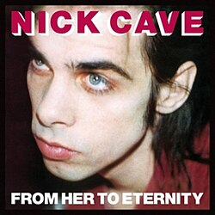
From Her to Eternity (1984)
Debiutancki album był brutalny, niepokojący i przepełniony napięciem. Tytułowy utwór "From Her to Eternity" stał się manifestem stylu Cave’a – połączeniem obsesyjnej miłości, szaleństwa i poezji.

Slide 9
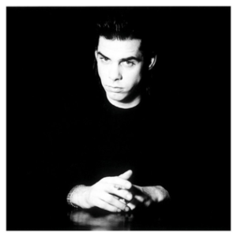
The Firstborn Is Dead (1985)
Album inspirowany amerykańskim bluesem i mitologią Południa USA. Utwór "Tupelo" to niepokojąca opowieść o narodzinach Elvisa Presleya w czasie burzy. Album był mroczny, transowy i powolny – niczym duszny klimat południowych stanów.

Slide 10
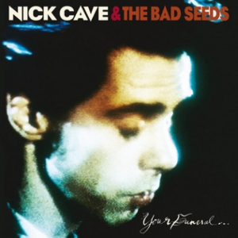
Your Funeral… My Trial (1986)
Ten album zbliżył się do bardziej intymnych, introspekcyjnych klimatów. Cave zaczynał ujawniać więcej osobistych przeżyć, a muzyka zyskała przestrzeń i głębię. To także początek większej ekspresji lirycznej.

Slide 11
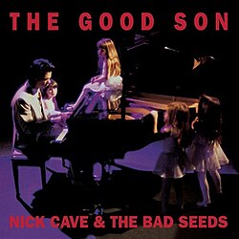
The Good Son (1990)
Powstał, gdy Cave mieszkał w Brazylii. Zamiast mroku – więcej melodii i światła. Znajdziemy tu piękne ballady, takie jak "The Ship Song" czy "The Weeping Song". Pokazuje to, jak Cave potrafi operować różnymi nastrojami.

Slide 12
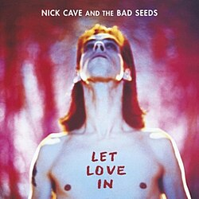
Let Love In (1994)
Jeden z najbardziej znanych albumów zespołu. Zawiera utwory "Do You Love Me?" i "Red Right Hand", który zyskał nowe życie dzięki serialowi Peaky Blinders. Album łączy mrok, napięcie i romantyzm – esencja stylu The Bad Seeds.

Slide 13
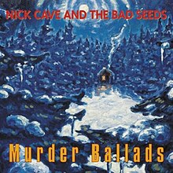
Murder Ballads (1996)
To koncepcyjny album opowiadający o zabójstwach i zbrodniach. Utwór "Where the Wild Roses Grow" nagrany z Kylie Minogue przyniósł zespołowi największy komercyjny sukces. Choć brutalny w treści, album był zaskakująco melodyjny i przystępny.

Slide 14
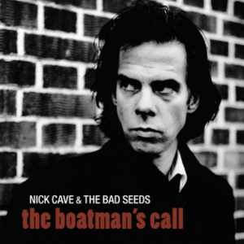
The Boatman’s Call (1997)
Album wyciszony, refleksyjny, zdominowany przez fortepian i liryczne teksty. Uznawany za najbardziej osobisty album Cave’a. Opowiada o miłości, stracie i duchowości. Pokazuje dojrzalszą, bardziej kontemplacyjną twarz artysty.

Slide 15
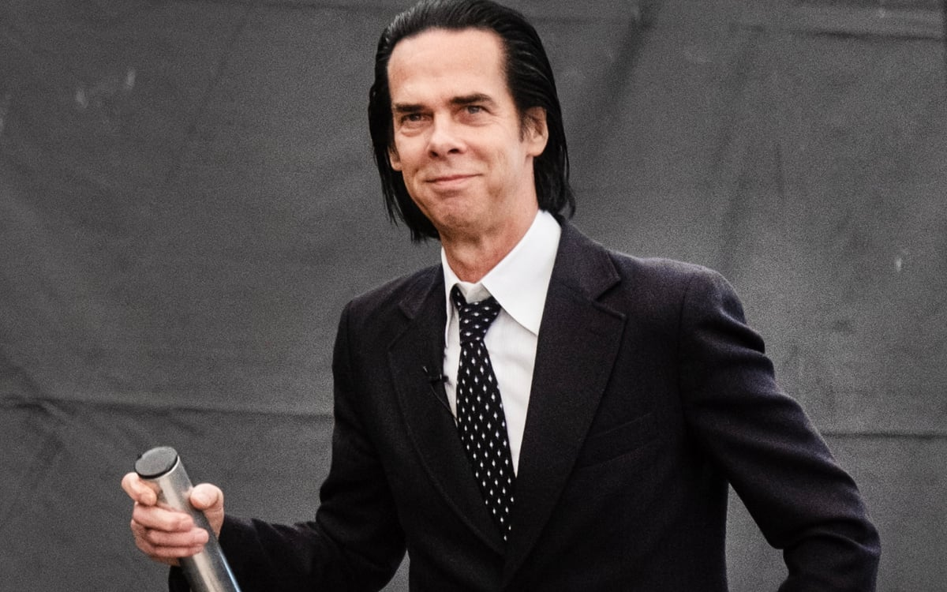
Nowe tysiąclecie
Albumy takie jak No More Shall We Part (2001), Abattoir Blues/The Lyre of Orpheus (2004), czy Dig, Lazarus, Dig!!! (2008) prezentują coraz bardziej złożoną i wyrafinowaną muzykę. Zespół eksploruje nowe brzmienia, zachowując emocjonalną siłę i literacki charakter tekstów.

Slide 16
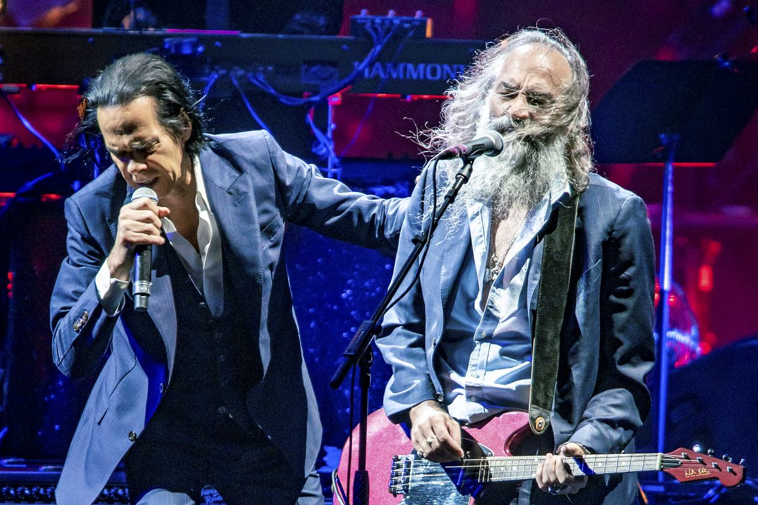
Współpraca z Warrenem Ellisem
Warren Ellis stał się nie tylko członkiem zespołu, ale i bliskim współpracownikiem Cave’a. Wspólnie stworzyli wiele ścieżek dźwiękowych do filmów, jak The Proposition, The Road, Wind River. Powstaje też projekt Grinderman – dziki, punkowy oddech od głównego nurtu.

Slide 17

Skeleton Tree (2016)
Album powstał po tragicznej śmierci syna Nicka Cave’a. Jest przepełniony żalem, smutkiem i próbą zrozumienia straty. To jedno z najbardziej poruszających dzieł w historii muzyki rockowej. Prawdziwy dokument bólu i człowieczeństwa.

Slide 18
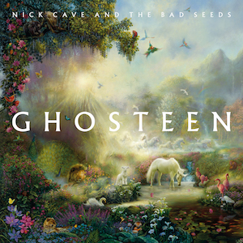
Ghosteen (2019)
Dwupłytowy, duchowy, niemal ambientowy album, uznany przez wielu krytyków za arcydzieło. Opowiada o żałobie, transcendencji i nadziei.
Cave śpiewa niczym prorok, a muzyka unosi się jak modlitwa. Wzruszający, piękny i głęboko ludzki album.

Slide 19
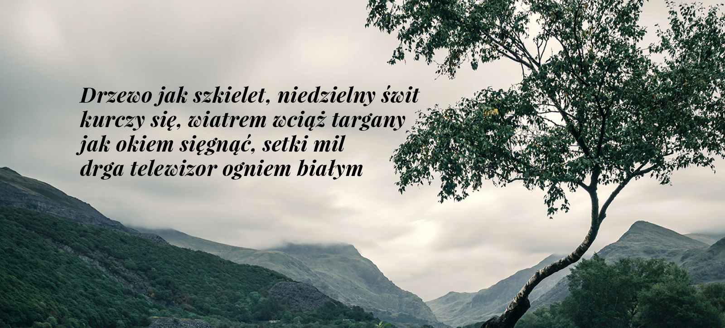
Teksty i literatura
Cave to nie tylko muzyk – to także pisarz. Jego teksty są często porównywane do poezji. Wydał powieści And the Ass Saw the Angel oraz The Death of Bunny Munro. Prowadzi blog "The Red Hand Files", gdzie szczerze odpowiada fanom na pytania o życie, religię, śmierć i sztukę.

Slide 20
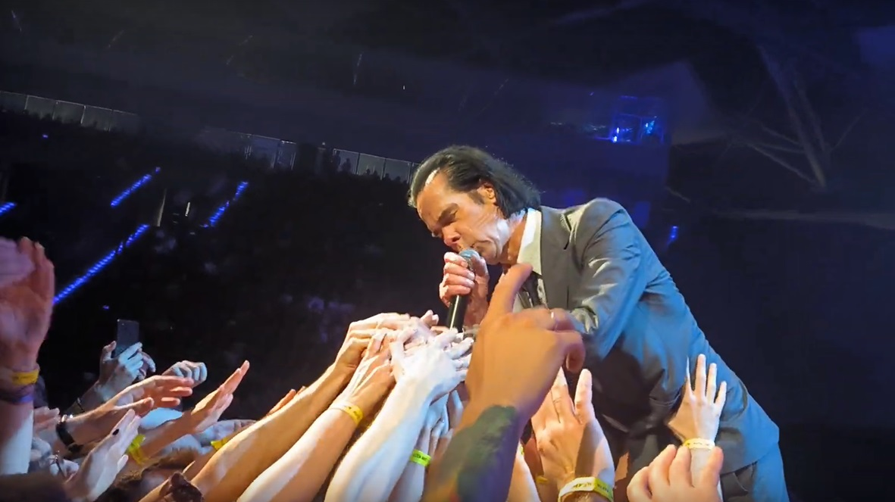
Koncerty i obecność sceniczna
Koncerty The Bad Seeds są emocjonalnymi przeżyciami – Cave potrafi zahipnotyzować tłum, często wchodząc w bezpośrednią interakcję z publicznością. Niezależnie od wieku, jego występy mają ogromną siłę wyrazu i autentyczność.

Slide 21
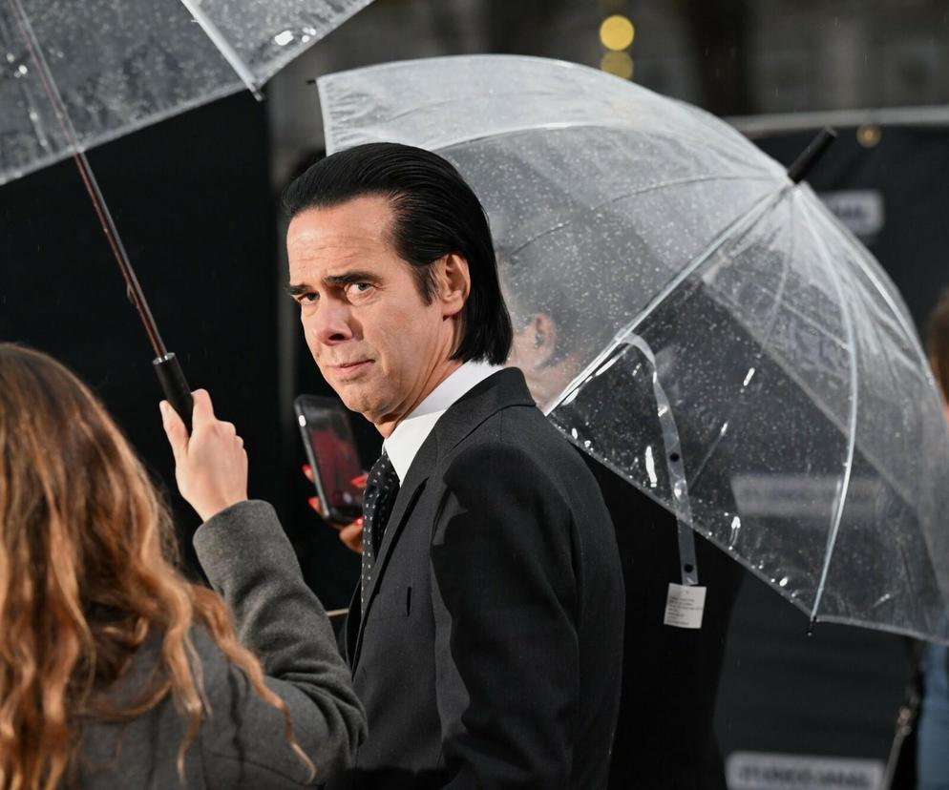
Dziedzictwo i wpływ
Nick Cave & The Bad Seeds inspirowali i nadal inspirują artystów z różnych gatunków.Wśród nich: PJ Harvey, Arctic Monkeys, Radiohead czy Mark Lanegan. Zespół wydał ponad 17 albumów studyjnych, a każdy z nich pokazuje ich artystyczną odwagę i gotowość do zmiany.

Slide 22

Podsumowanie
Nick Cave & The Bad Seeds to nie tylko zespół, to zjawisko. Ich twórczość to dowód, że muzyka alternatywna może być głęboka, ambitna i jednocześnie poruszająca miliony.

